Slide 1
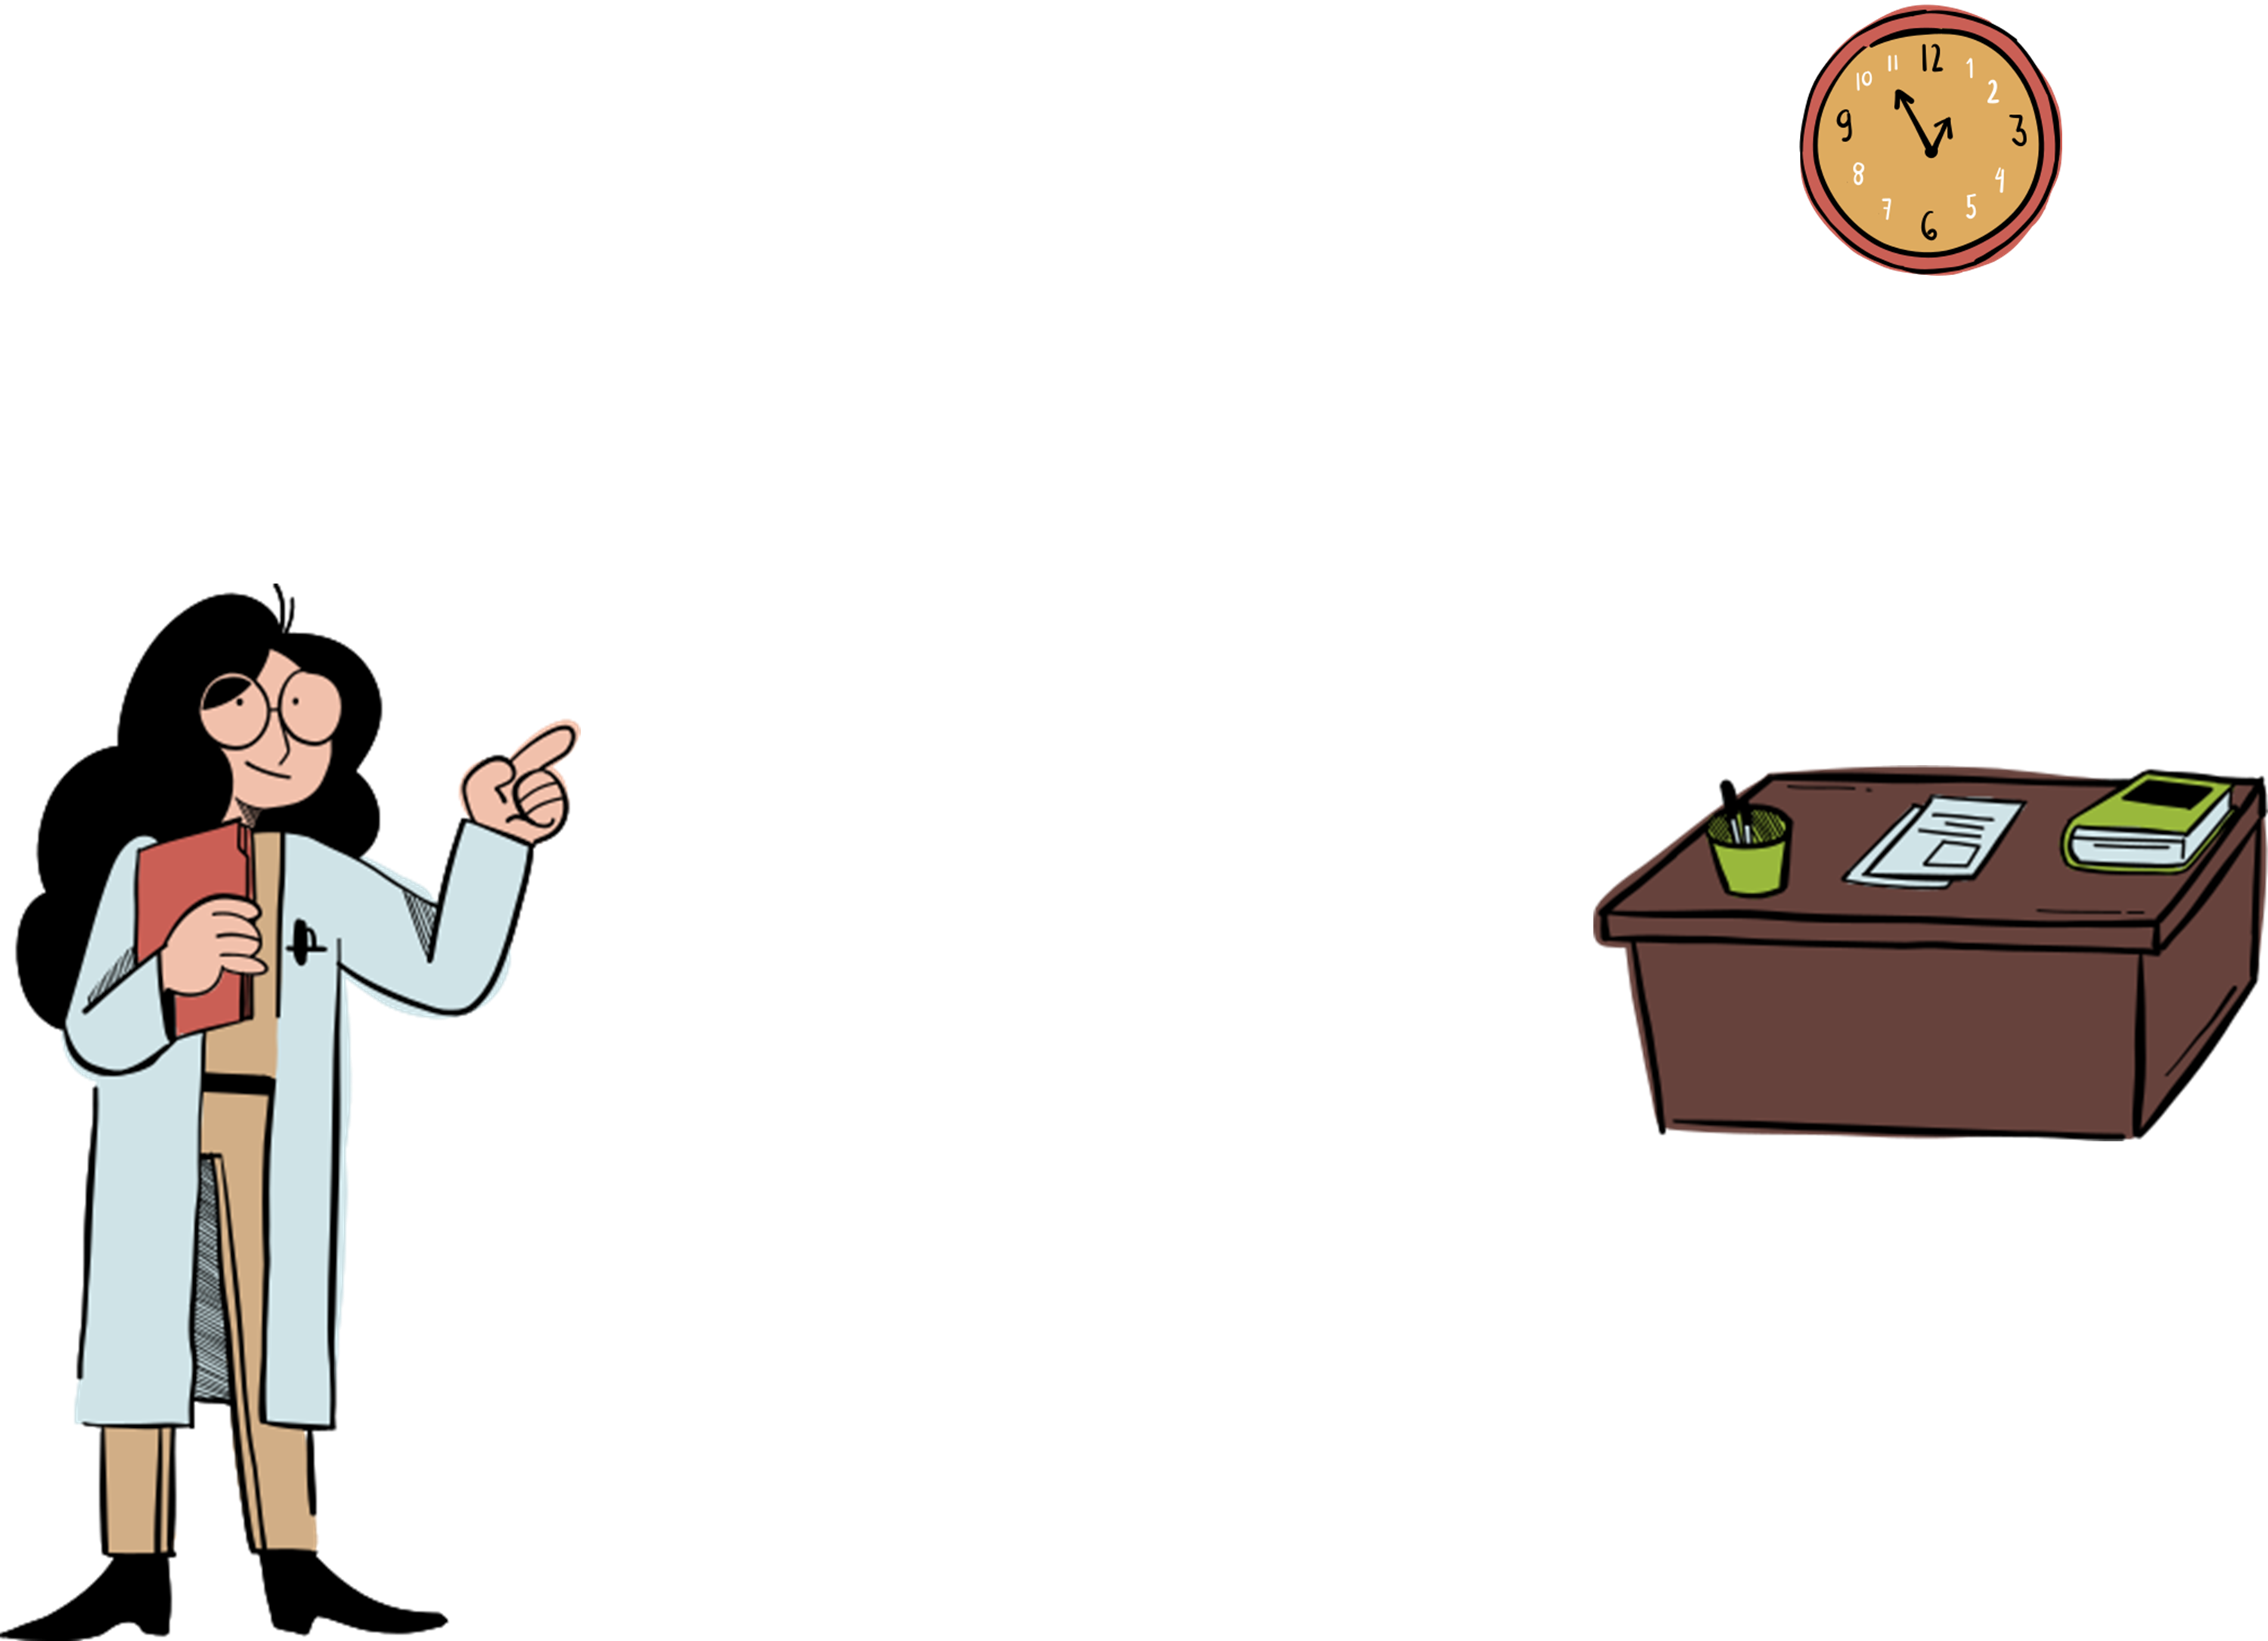
NHIỆT LIỆT CHÀO MỪNG
CÁC EM TỚI BÀI HỌC HÔM NAY!
Giáo viên:
Trường:

Slide 2
Khởi
động

Slide 3
Câu 1: Trong các phương trình sau, phương trình nào là phương trình bậc nhất một ẩn?
a)
b)
c)
d)

Slide 4
Câu 2: Khi giải phương trình bậc nhất một ẩn bạn Nam đã làm như sau:
Vậy phương trình có nghiệm
Theo em, bạn Nam giải phương trình trên đã đúng hay chưa?

Slide 5
Quy tắc chuyển vế:
hay
Quy tắc nhân:
hay nếu
Với hai quy tắc trên, ta có thể đưa một số phương trình ẩn x
Phương trình có dạng ax + b = 0

Slide 6
TIẾT 56 - BÀI 25: PHƯƠNG TRÌNH BẬC NHẤT MỘT ẨN (TIẾT 2)

Slide 7
MỤC TIÊU
Giải một số phương trình đưa được về dạng
1
Vận dụng vào giải một số bài toán thực tế
2

Slide 8
HÌNH THÀNH KIẾN THỨC

Slide 9
Ví dụ 3 (SGK): Giải phương trình
Giải
Thực hiện phép tính để bỏ dấu ngoặc
Chuyển các hạng tử chứa x sang vế trái, các hạng tử không chứa x sang vế phải
Thu gọn và giải phương trình nhận được
Vậy nghiệm của phương trình là

Slide 10
Ví dụ 3: Giải phương trình
Giải
Thực hiện phép tính để bỏ dấu ngoặc
Chuyển các hạng tử chứa x sang vế trái, các hạng tử không chứa x sang vế phải
Thu gọn và giải phương trình nhận được
Vậy nghiệm của phương trình là

Slide 11
Ví dụ 4 (SGK): Giải phương trình
Giải:
Vậy nghiệm của phương trình là

Slide 12
Các bước giải phương trình đưa được về dạng
- Bước 1: Quy đồng và khử mẫu hai vế (nếu cần)
- Bước 2: Thực hiện phép tính để bỏ dấu ngoặc,
- Bước 3: Chuyển các hạng tử chứa ẩn sang một vế, các hạng tử không chứa ẩn sang vế còn lại
- Bước 4: Thu gọn và giải phương trình vừa nhận được.

Slide 13
LUYỆN TẬP

Slide 14
Luyện tập 3: Giải các phương trình sau
a)
b)
Vậy phương trình có nghiệm
Vậy phương trình có nghiệm

Slide 15
d)
e)
(vô lý)
(luôn đúng)
Vậy phương trình vô nghiệm
Vậy phương trình có vô số nghiệm.
*Chú ý: Quá trình biến đổi phương trình về dạng
có thể dẫn đến trường hợp đặc biệt là hệ số
TH1: thì phương trình vô nghiệm
TH2: thì phương trình nghiệm đúng với mọi hay phương trình vô số nghiệm

Slide 16
VẬN DỤNG

Slide 17
Vận dụng 2: Hai bạn Lan và Hương cùng vào hiệu sách.
Lan mua 5 quyển vở cùng loại và quyển sách giá 50000 đồng.
Hương mua 3 quyển vở cùng loại với loại vở của Lan và 1 quyển sách giá 74 nghìn đồng. Số tiền phải trả của Lan và Hương là bằng nhau
Gọi x (nghìn đồng) là giá tiền của mỗi quyển vở. Viết phương trình biểu thị tổng số tiền mua sách và vở của hai bạn Lan và Hương là bằng nhau
Giải phương trình nhận được ở câu a để tìm giá tiền của mỗi quyển vở.

Slide 18
Giải
a) Biết (nghìn đồng) là giá tiền của mỗi quyển vở.
+ Số tiền phải trả của Lan khi mua 5 quyển vở và 1 quyển sách là:
+Số tiền phải trả của Hương khi mua 3 quyển vở và 1 quyển sách là:
+ Phương trình biểu thị tổng số tiền mua sách và vở của hai bạn là:

Slide 19
b)
Vậy giá tiền mỗi quyển vở là đồng

Slide 20
Phương trình một ẩn,
Nghiệm của phương trình.
Bài 25:
PHƯƠNG TRÌNH BẬC NHẤT MỘT ẨN
Phương trình bậc nhất một ẩn
Phương trình đưa được về dạng ax + b = 0

Slide 21
HƯỚNG DẪN VỀ NHÀ
- Ghi nhớ và xem lại cách giải phương trình đưa về dạng
- Làm các bài tập 7.3, 7.4, 7.5, 7.6 (SGK Tr 32)
- Suy nghĩ và giải phương trình sau theo 2 cách:
- Chuẩn bị bài mới: Đọc trước bài 26: Giải bài toán bằng cách lập phương trình

